Slide 1
Fonction
Amplification de Puissance

Slide 2
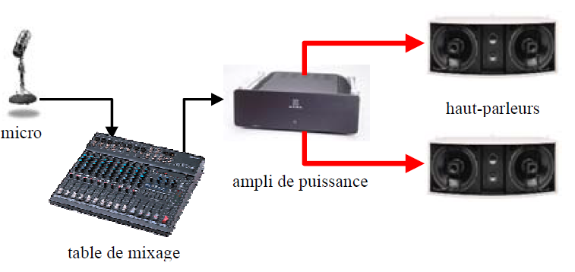
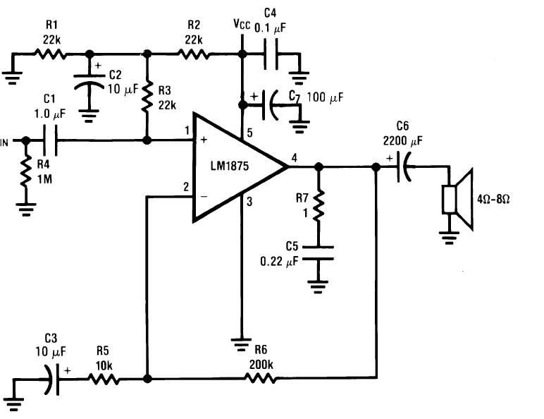
Classification des amplificateurs de puissance
Boîte à outils
Classes d’amplificateur
Généralités
Pourquoi amplifier un signal en puissance?
  Entrée : Signal issu d’un transducteur
    signal en mV ou V et mA ⇒ μW ou mW en entrée
  Sortie : Dispositif Electromécanique (Haut parleur 100W)
    signal en V et qq centaines de mA voir qq A⇒ W

Slide 3
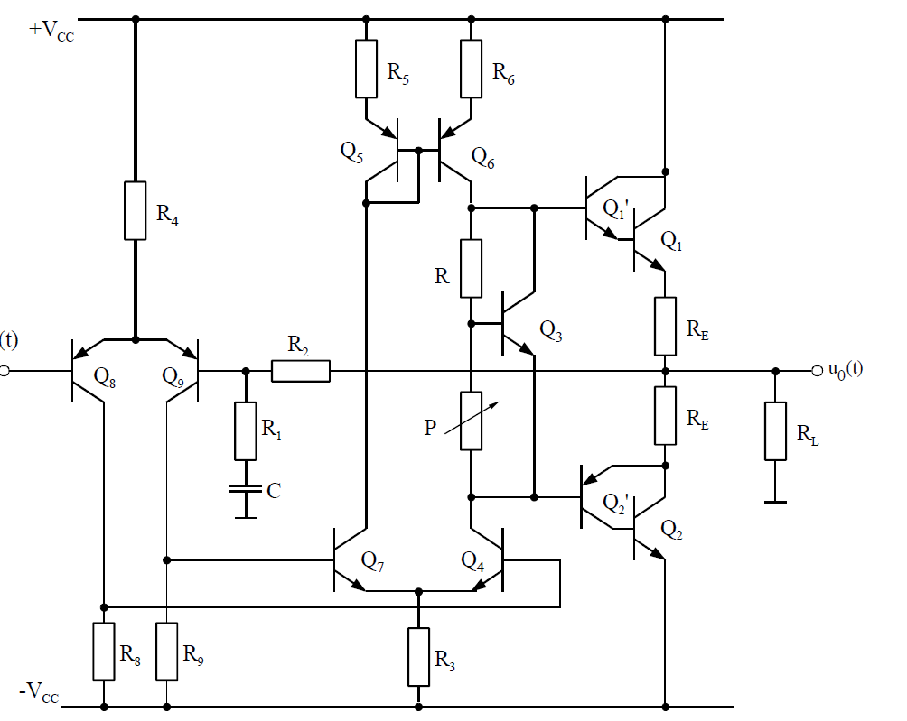
Classification des amplificateurs de puissance
Boîte à outils
Classes d’amplificateur
Généralités
Architecture typique d’un ampli de puissance
  Etage d’entrée: amplificateur de tension
    Impédance d’entrée élevée
    Gain en tension élevée indépendant de la source d’entrée en entrée
  Etage de sortie : amplificateur de courant
    Impédance de sortie
      Adaptation d’impédance vis-à-vis de la charge
    Amplification en courant
      Transistor de puissance
      Classification de la structure en fonction de la durée de conduction
Miroir de courant
Driver puissance type AB
Quadripôle de contre-réaction H
Paire différentielle
=A_{v1(}V_{e}- H.V_{s})
Polarisation de Q1 et Q2 en limite de conduction
Paire différentielle
amplification en tension

Slide 4

Classification des amplificateurs de puissance
Boîte à outils
Classes d’amplificateur
Généralités
Classification
  On classe les amplificateurs en fonction de l’angle de conduction des transistors : les caractéristiques essentielles sont le rendement et la distortion
T est la période du signal à reproduire
α est l’angle d’ouverture c’est l’angle électrique pendant lequel le transistor est actif sur une période
Classe A : α = 360° ⇒ très faible distorsion - mauvais rendement
Classe B push-pull : α = 180⇒ distorsion importante - bon rendement
Classe AB push-pull : α = 180°+ ε, ⇒ distorsion faible - bon rendement
Classe C : α < 180°, ⇒ distorsion très importante - très bon rendement
Classe D: α ≈0°, ⇒ Transistor en commutation- très forte puissance, très bon rendement

Slide 5


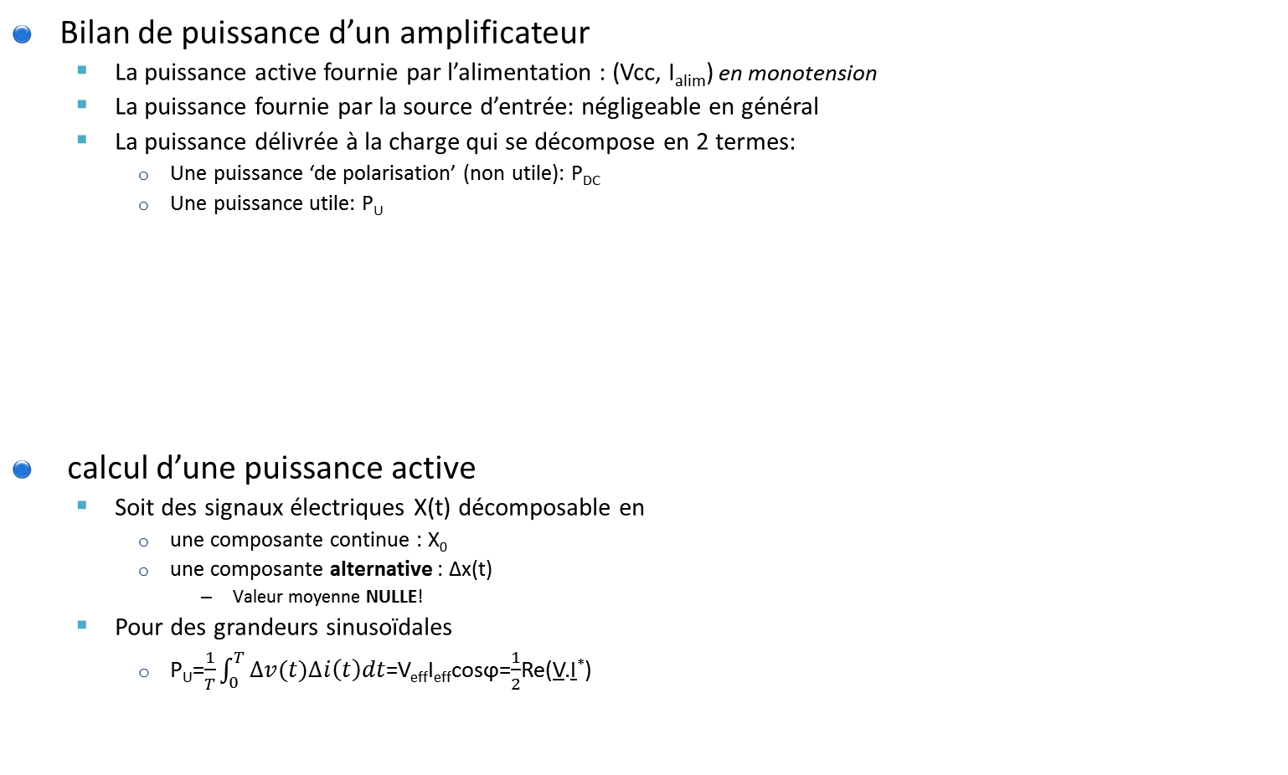


Classification des amplificateurs de puissance
Boîte à outils
Classes d’amplificateur
Calcul de puissance
Influence des impédances
Dynamique de sortie d’un amplificateur
Puissances
Bilan de puissance d’un amplificateur
  La puissance active fournie par l’alimentation : (Vcc, I_{alim}) en monotension
  La puissance fournie par la source d’entrée: négligeable en général
  La puissance délivrée à la charge qui se décompose en 2 termes:
    Une puissance ‘de polarisation’ (non utile): P_{DC}
    Une puissance utile: P_{U}
calcul d’une puissance active
  Soit des signaux électriques X(t) décomposable en
    une composante continue : X₀
    une composante alternative : Δx(t)
      Valeur moyenne NULLE!
  Pour des grandeurs sinusoïdales
    P_{U}=$\frac{1}{T}\int_{0}^{T}{∆v(t)∆i\left(t\right)dt}$=V_{eff}I_{eff}cosϕ=$\frac{1}{2}$Re(V.I*)
Le rendement est défini par:
alimentation en énergie
Ne pas confondre le bilan de puissance avec le gain en puissance de la source d’entrée par rapport à la sortie $G_{PdB}=10log⁡(A_{v}A_{i})$
source
i_{e1}
i_{s1}
v_{e1}
amplificateur
i_{s2}
v_{s1}
i_{e2}
GND
GND
charge
GND
$$P=\frac{1}{T}\int_{0}^{T}{v\left(t\right)i\left(t\right)dt=\frac{1}{T}\int_{0}^{T}{{(V}_{0}+∆v(t))(I_{0}+∆i\left(t\right))dt}}$$
$$P=V_{0}I_{0}+\frac{1}{T}\int_{0}^{T}{∆v(t)∆i\left(t\right)dt}$$
P_{DC}
P_{AC}= P_{u}

Slide 6
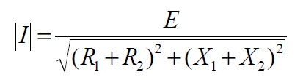
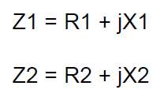
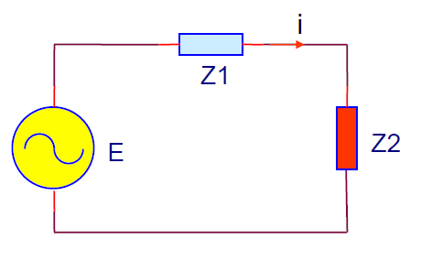
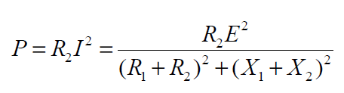

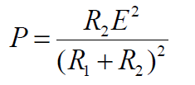
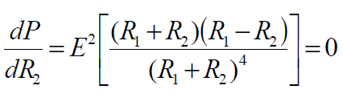
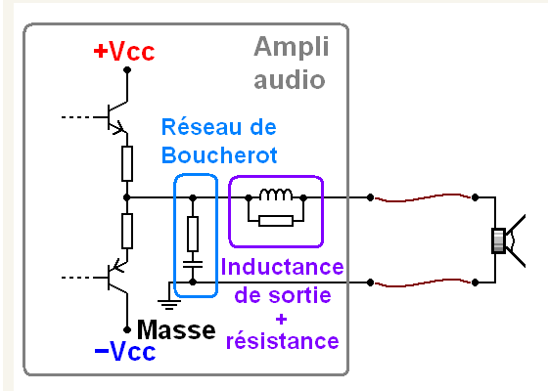
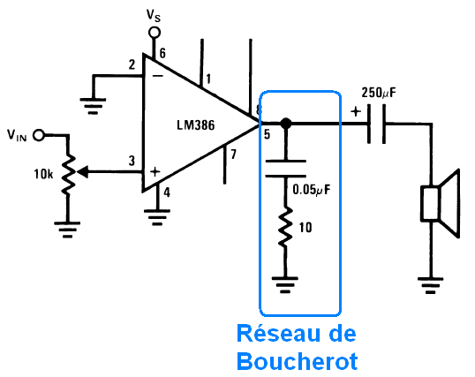
Classification des amplificateurs de puissance
Boîte à outils
Classes d’amplificateur
Calcul de puissance
Influence des impédances
Dynamique de sortie d’un amplificateur
Impédances
Adaptation d’impédance
  P_{s} est maxi lorsque Z₁=Z₂*
  Correcteur d’impédance
  Se rapprocher de l’adaptation d’impédance pour une bande de fréquence
  Assurer la stabilité des ampli qui sont rebouclés en général
Solution : R1=R2

Slide 7
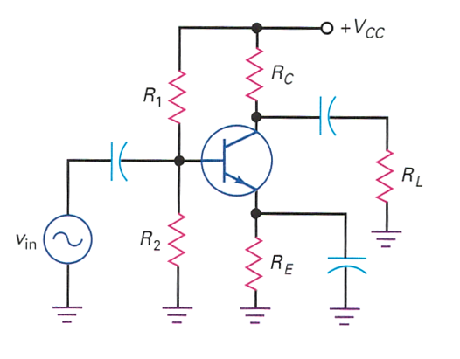
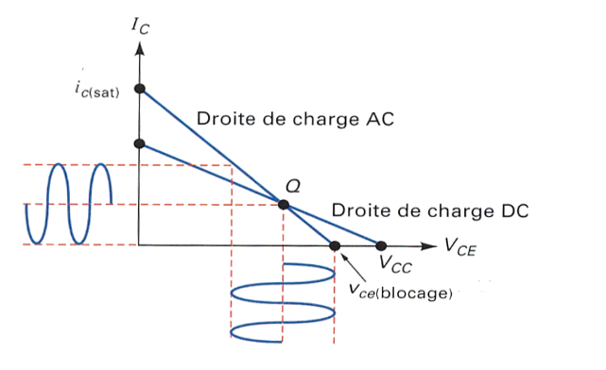
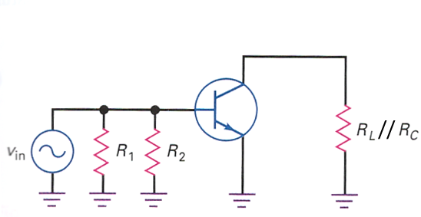
Classification des amplificateurs de puissance
Boîte à outils
Classes d’amplificateur
Calcul de puissance
Influence des impédances
Dynamique de sortie d’un amplificateur
Dynamique de sortie
Droite de charge
  STATIQUE
    Défini le point de repos
  DYNAMIQUE
    trajectoire du point de fonctionnement instantané
      Passe par (V_{CE0},I_{C0})
      Défini l’excursion des signaux

Slide 8
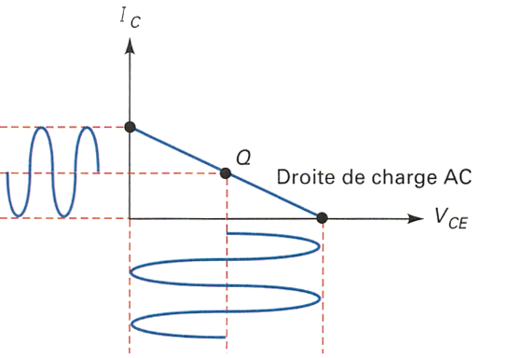
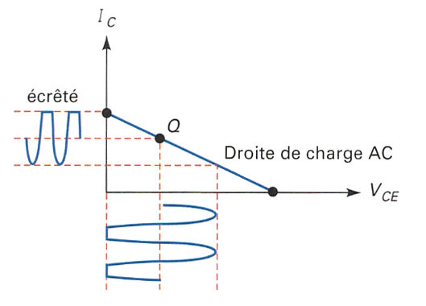
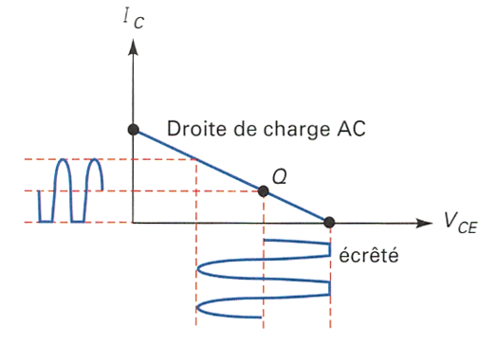

Classification des amplificateurs de puissance
Boîte à outils
Classes d’amplificateur
Calcul de puissance
Influence des impédances
Dynamique de sortie d’un amplificateur
Dynamique de sortie
Excursion maximale de sortie
  Influence du point de repos
    Ecrêtage au blocage du transistor
      Ic=0
    Ecrêtage à la saturation du transistor
      VCE=0
  Point optimal pour un maximum d’excursion
    V_{CE0=} $\frac{V_{CC}}{2}$
Influence du point Q

Slide 9
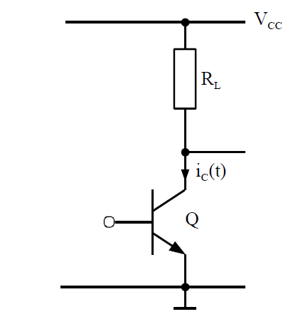
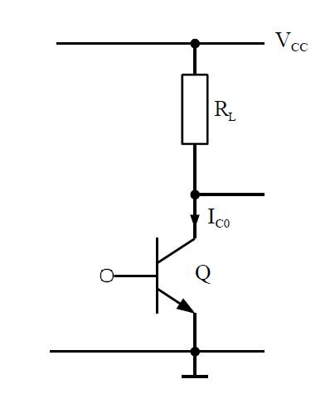
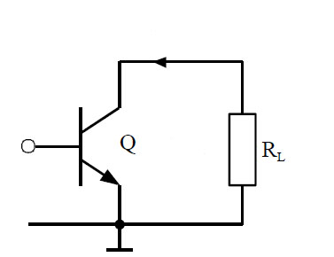
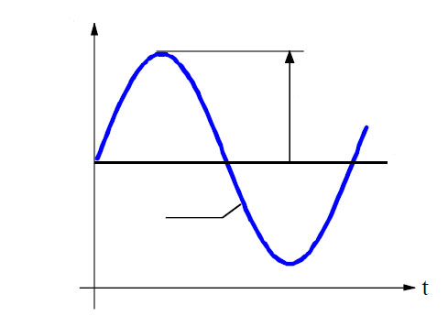
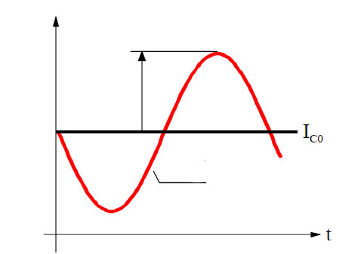

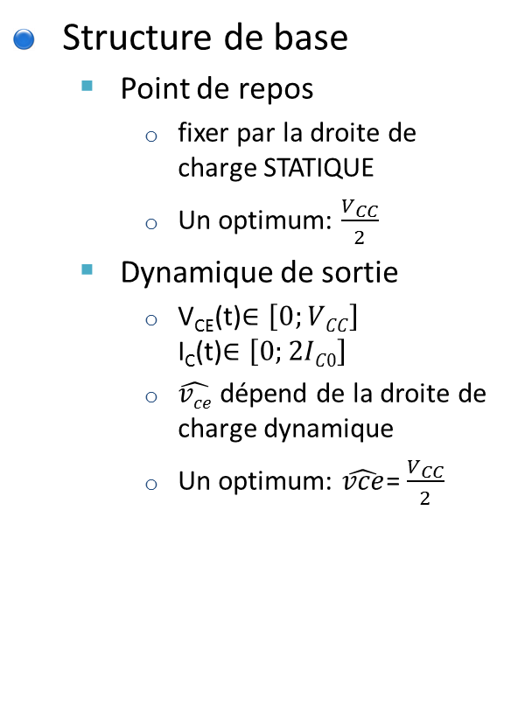

Classification des amplificateurs de puissance
Boîte à outils
Classes d’amplificateur
Amplificateur de classe A
Amplificateur de classe B ou AB
Amplificateur de classe D
Classe A
Structure de base
  Point de repos
    fixer par la droite de charge STATIQUE
    Un optimum: $\frac{V_{CC}}{2}$
  Dynamique de sortie
    V_{CE}(t)$∈\left[0;VCC\right]$ I_{C}(t)$∈\left[0;2IC0\right]$
    $\hat{vce}$ dépend de la droite de charge dynamique
    Un optimum: $\hat{vce}$= $\frac{V_{CC}}{2}$
i_{c}(t)
I_{C}(t)
v_{ce}(t)
$$\hat{vce}$$
$\hat{ic}$
v_{ce}(t)
i_{c}(t)

Slide 10
Classification des amplificateurs de puissance
Boîte à outils
Classes d’amplificateur
Amplificateur de classe A
Amplificateur de classe B ou AB
Amplificateur de classe D
Calcul de rendement
Bilan de puissance
  Puissance utile
  Rendement
  Conclusion
    Montage assez peu utilisé car rendement exécrable
    Impossible à utiliser pour de très forte puissance (perte transistor trop grande)

Slide 11
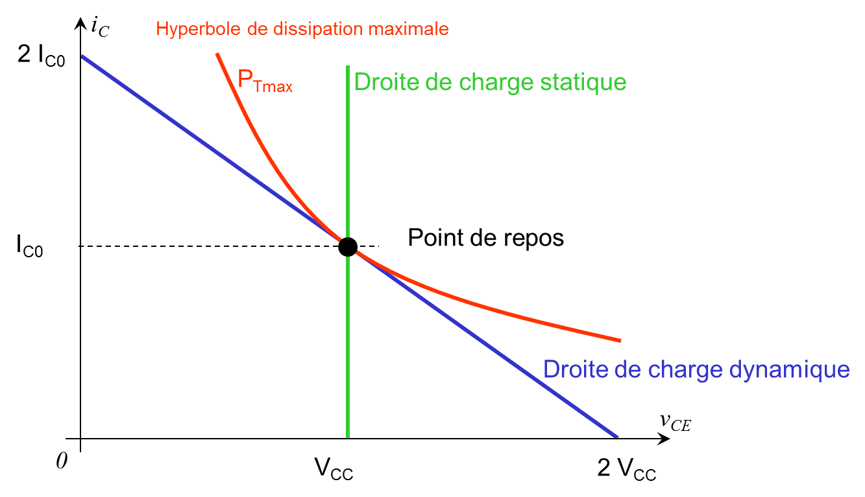
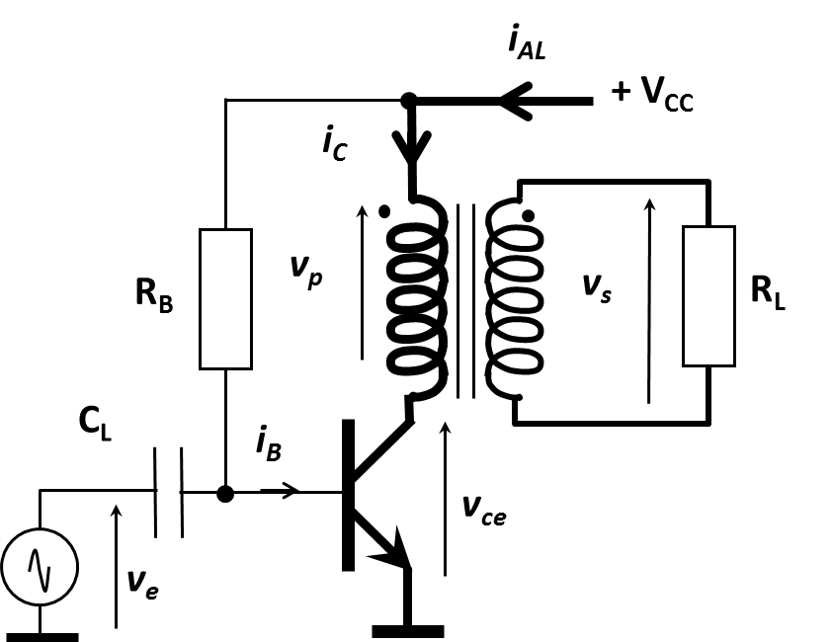
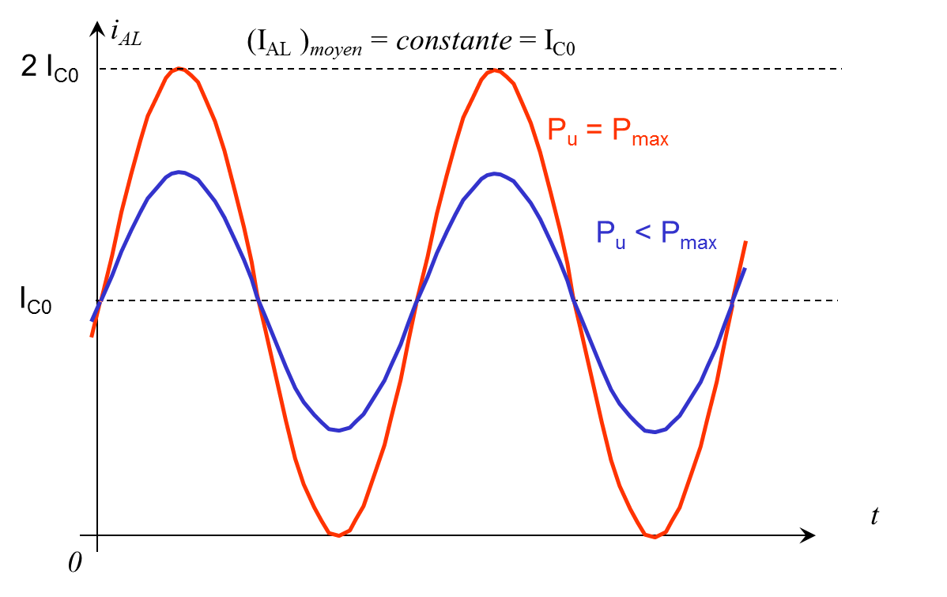

Classification des amplificateurs de puissance
Boîte à outils
Classes d’amplificateur
Amplificateur de classe A
Amplificateur de classe B ou AB
Amplificateur de classe D
Classe A modifiée
Variante Classe A
  Dispositif d’adaptation de charge
$$\left(VCE\left(t\right)−VCE0\right)=−RL′(ICE\left(t\right)−IC0)$$
Point de repos optimal lorsque la droite dynamique coupe l’axe V_{ce} en 2V_{CC}
=> V_{cc}=R_{L}’I_{C0}

Slide 12
Classification des amplificateurs de puissance
Boîte à outils
Classes d’amplificateur
Amplificateur de classe A
Amplificateur de classe B ou AB
Amplificateur de classe D
Classe A modifiée: courbes de puissances
Puissances
Rendement
P_{AL}= V_{CC}(I_{AL})_{moyen}
η
P_{Tmax}
100%
ζ = 0,5
P_{TR} = P_{AL} - P_{u}
Le rendement maximum est de 50%
P_{umax}
50%
P_{U}
P_{U}
Pu
Pu
0
P_{umax}=0,5 P_{Tmax}
0
P_{umax}
C’est au repos que le transistor chauffe le plus

Slide 13
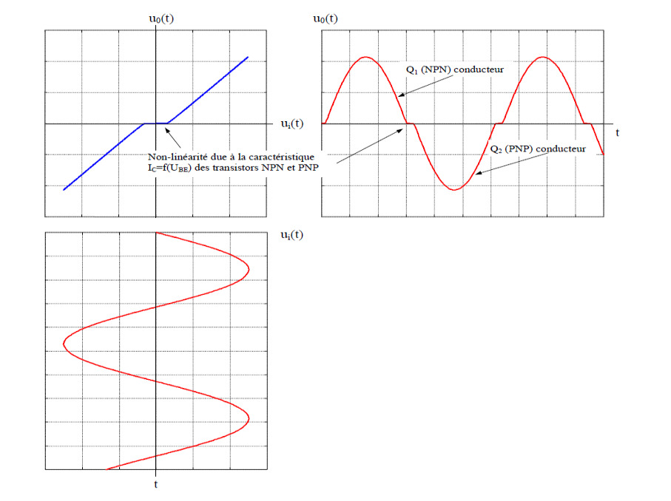
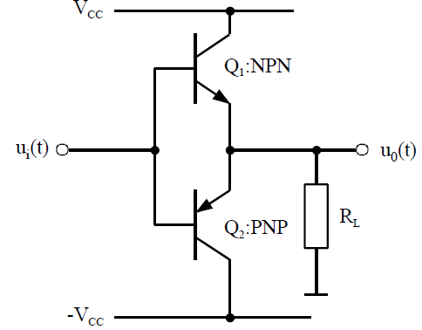
Classification des amplificateurs de puissance
Boîte à outils
Classes d’amplificateur
Amplificateur de classe A
Amplificateur de classe B ou AB
Amplificateur de classe D
push-pull classe B
Fonctionnement PUSH-PULL
  Grosse distorsion: PEU utilisé

Slide 14
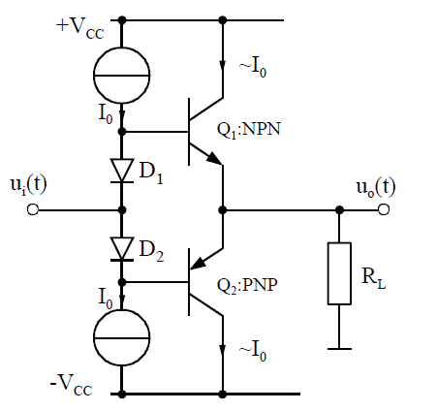
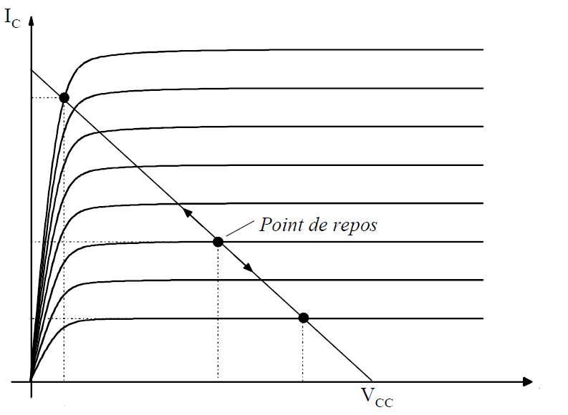
Classification des amplificateurs de puissance
Boîte à outils
Classes d’amplificateur
Amplificateur de classe A
Amplificateur de classe B et AB
Amplificateur de classe D
Influence du point de repos
Push-Pull en classe B ou AB
  En fonction de I₀
    Transistor en limite de conduction
      classe B (α = 180°)
    Transistor légèrement passant
      Classe AB (α = 180°+ ε)
Classe A
Classe AB
Classe B
Difficulté de polariser en classe B
Classe B*( crossover)

Slide 15
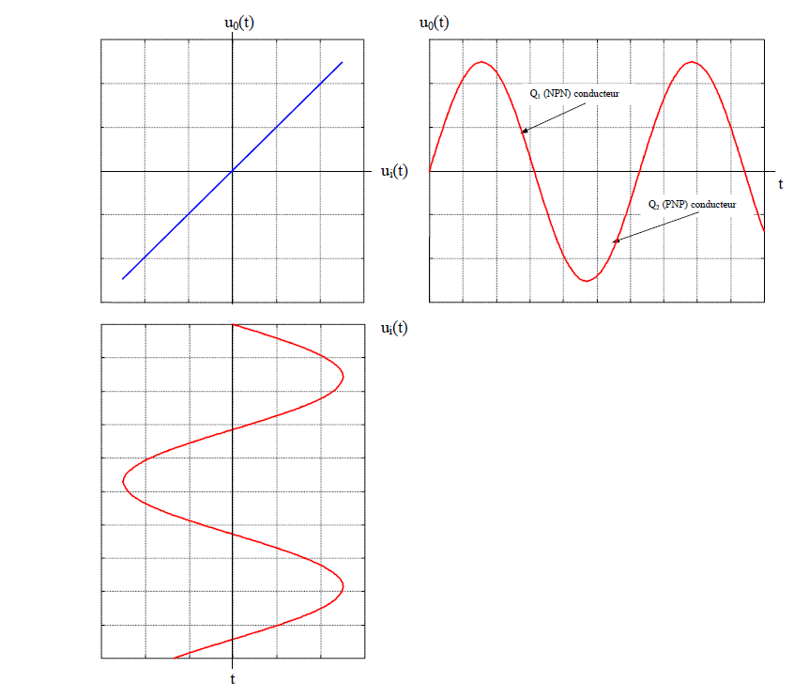
Classification des amplificateurs de puissance
Boîte à outils
Classes d’amplificateur
Amplificateur de classe A
Amplificateur de classe B ou AB
Amplificateur de classe D
Principe de fonctionnement
Source: Marc Correvon (HES)

Slide 16
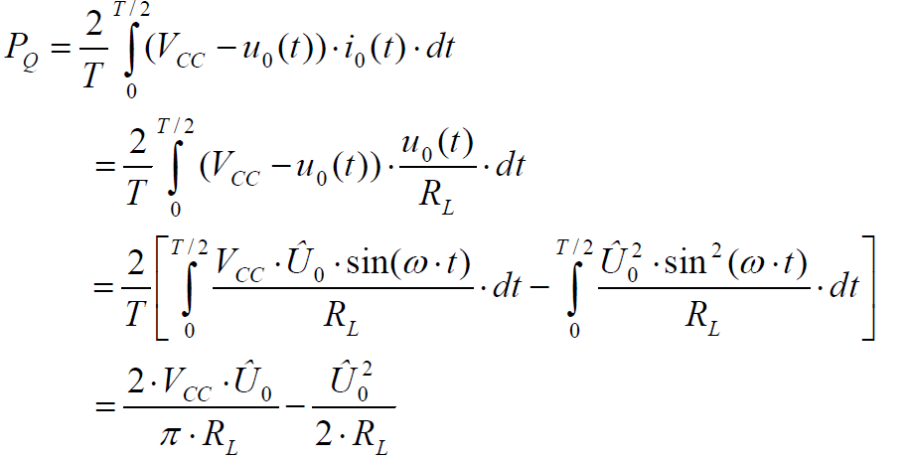
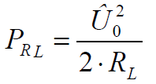
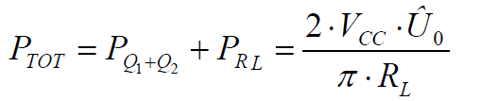
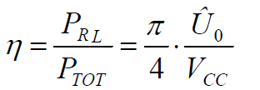
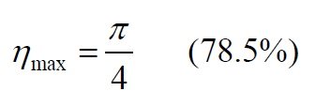

Classification des amplificateurs de puissance
Boîte à outils
Classes d’amplificateur
Amplificateur de classe A
Amplificateur de classe B ou AB
Amplificateur de classe D
Calcul du rendement
Puissance en classe B ou AB
rendement
Intégrale calculée pour 1 transistor
Q=Q₁+Q₂
Puissance fournie par l’alim

Slide 17
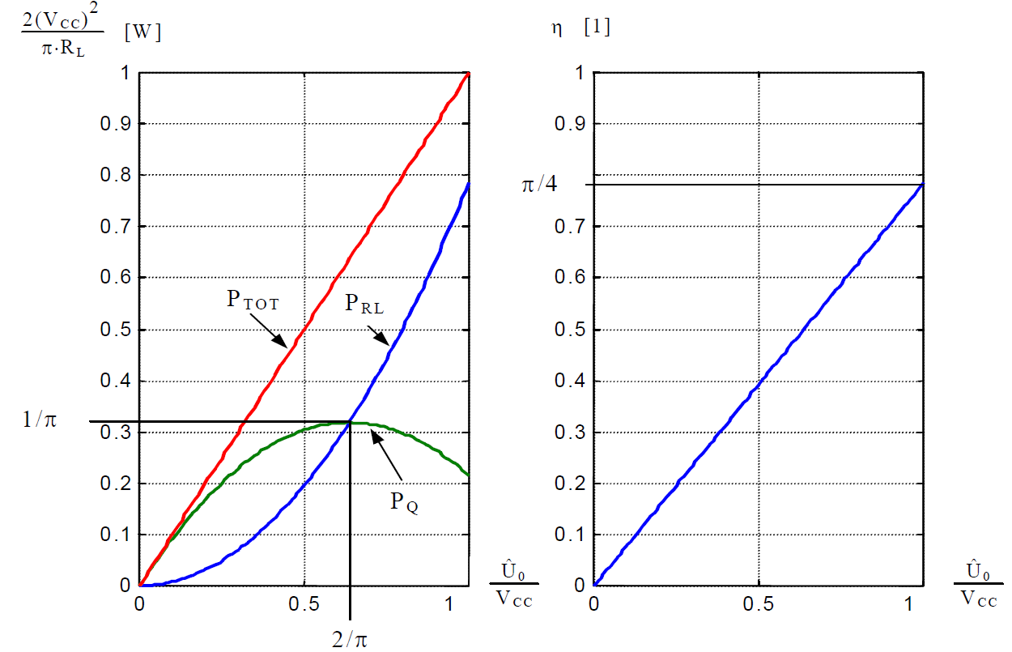
Classification des amplificateurs de puissance
Boîte à outils
Classes d’amplificateur
Amplificateur de classe A
Amplificateur de classe B ou AB
Amplificateur de classe D
Courbes des puissances
Dimensionnement du dissipateur (2 transistors sur un dissipateur par exemple)

Slide 18
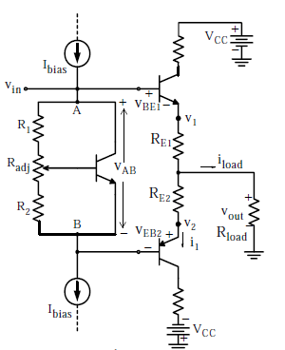
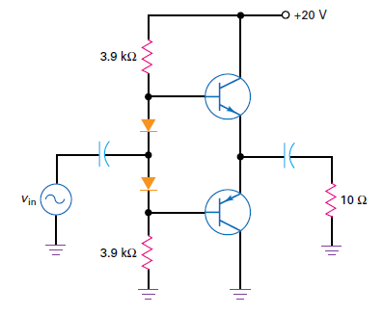
Classification des amplificateurs de puissance
Boîte à outils
Classes d’amplificateur
Amplificateur de classe A
Amplificateur de classe B ou AB
Amplificateur de classe D
Mise en œuvre
Réalisations pratiques
Stabilisation en température(anti emballement thermique)
Réglage du point de repos
Alimentation mono-tension
Couplage capacitif

Slide 19
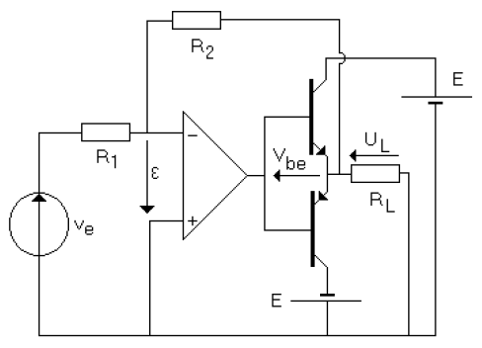
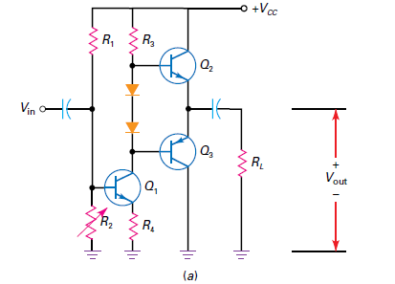
Classification des amplificateurs de puissance
Boîte à outils
Classes d’amplificateur
Amplificateur de classe A
Amplificateur de classe B ou AB
Amplificateur de classe D
Mise en œuvre
Polarisation par contre réaction
Préampli de driver push-pull

Slide 20
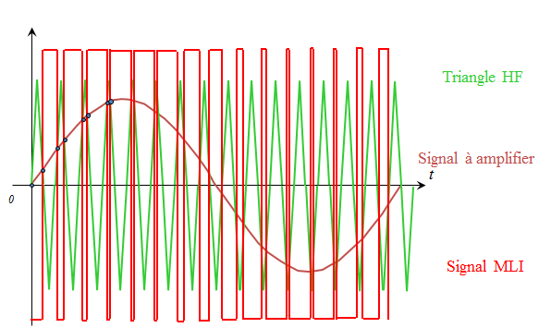
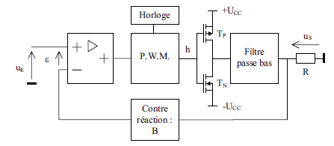
Classification des amplificateurs de puissance
Boîte à outils
Classes d’amplificateur
Amplificateur de classe A
Amplificateur de classe B ou AB
Amplificateur de classe D
Principe de fonctionnement
Structure
  Transistors en commutation
    p(t)=v(t).i(t)=0 en théorie => η_{théorique}=100%
    Commande par Modulation de Largeur d’Impulsions
  Filtre passe-bas
    Suppression des harmoniques de découpages

